Slide 1

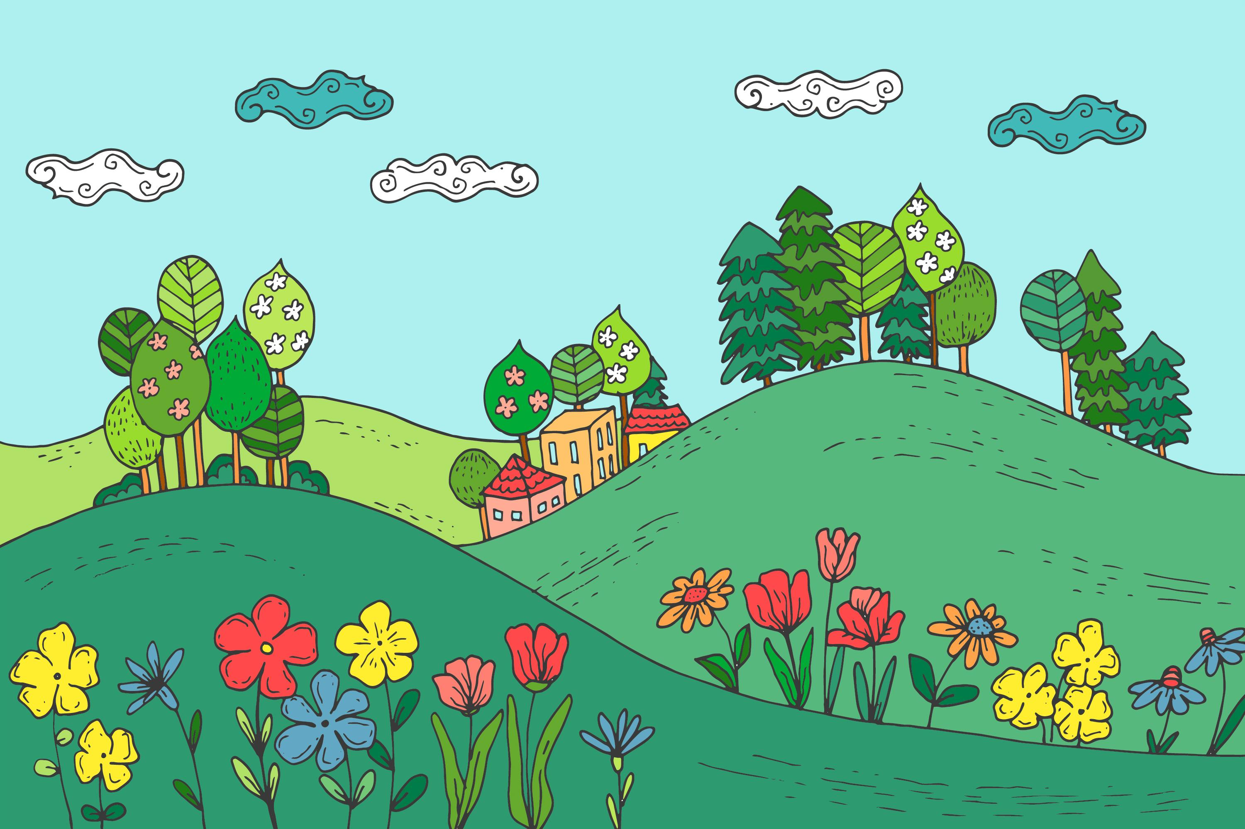



Tiếng Việt

Slide 2
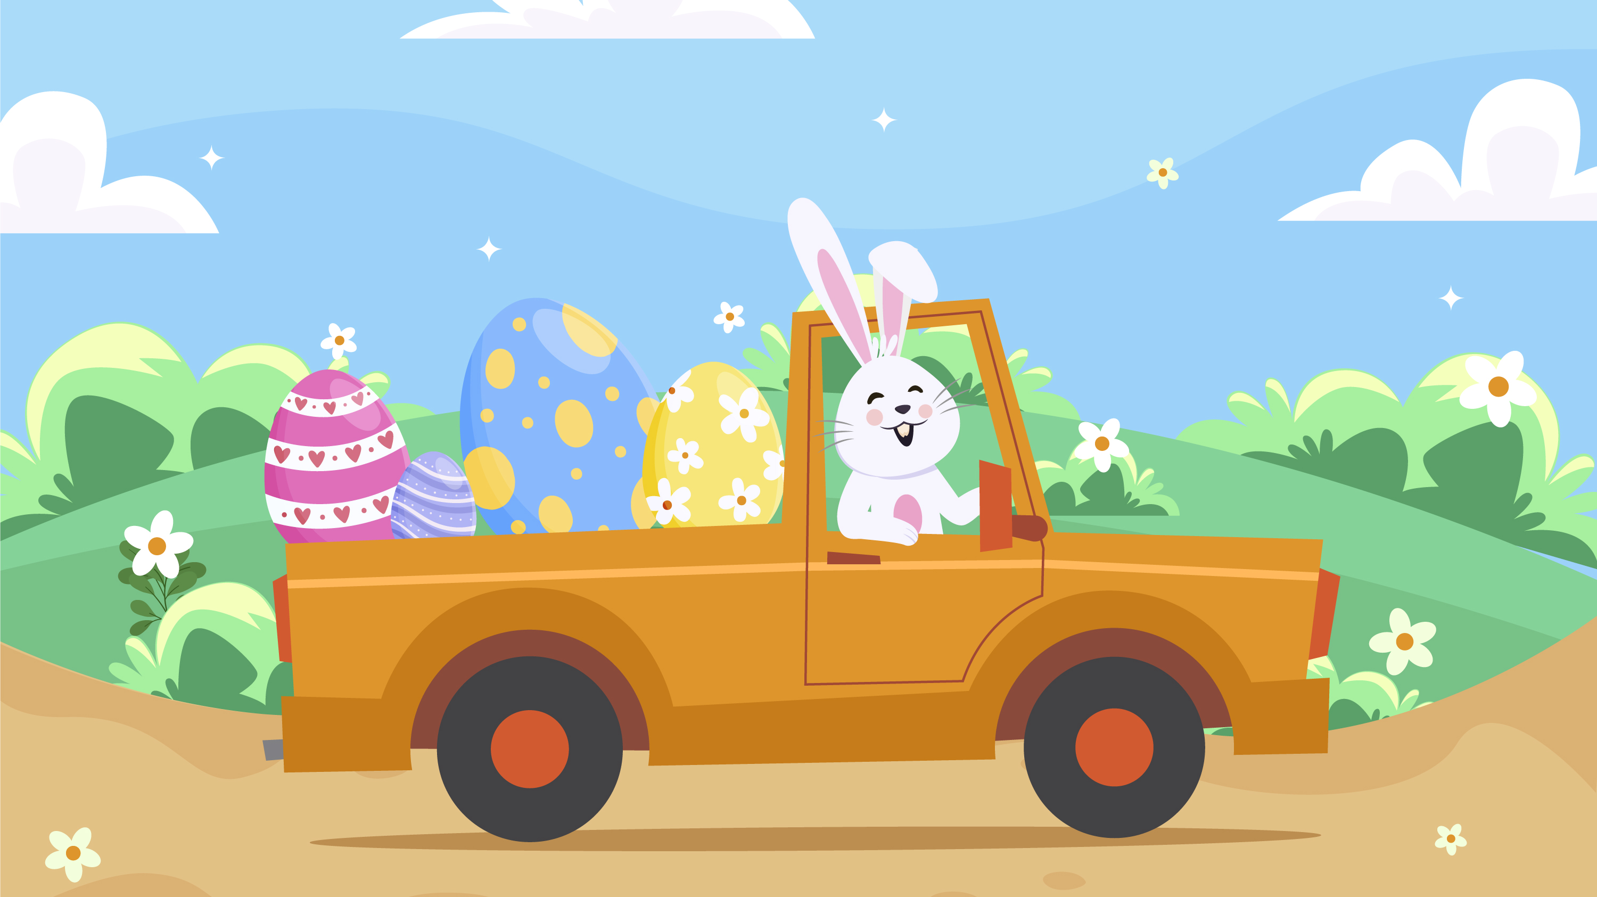

Hoạt động 1: Tóm tắt bài văn Cây si theo bố cục 3 phần

Slide 3
Đọc lại và tóm tắt bài văn Cây si theo bảng sau:
Bố cục | Ý chính của đoạn | Nội dung
Mở bài | Giới thiệu về cây si
Thân bài | Miêu tả các bộ phận của cây si | Rễ si:
 |  | Lá si:
Kết bài | Nêu cảm nghĩ về cây si

Slide 4

Đọc lại và tóm tắt bài văn Cây si theo bảng sau:
Bố cục | Ý chính của đoạn | Nội dung
Mở bài | Giới thiệu về cây si
Thân bài | Miêu tả các bộ phận của cây si | Rễ si:
 |  | Lá si:
Kết bài | Nêu cảm nghĩ về cây si
Thảo luận nhóm đôi

Slide 5
Bố cục | Ý chính của đoạn | Nội dung
Mở bài | Giới thiệu về cây si | Cây si già hơn những cây khác: cây si cổ thụ đầu làng, cây si bé tí trong hòn non bộ của ông đều bé.
Thân bài | Miêu tả các bộ phận của cây si | Rễ si: như bộ “râu”, rất rậm và dài. Ngày mưa si lại càng ra thêm râu, râu cứ trắng ra. Bộ râu loà xoà.
 |  | Lá si: lá nhỏ, nhiều. Lá không rụng hàng loạt. Là thường xanh quanh năm.
Kết bài | Nêu cảm nghĩ về cây si | Lá si tặng con người bóng mát, chòm râu để trẻ ngắm nghía để nhớ đến những người già luôn yêu quý các em.

Slide 6
Hoạt động 2: Quan sát và ghi lại kết quả quan sát cây

Slide 7
Quan sát và ghi lại kết quả quan sát một cây hoa (hoặc cây ăn quả, cây bóng mát, cây lương thực, cây cảnh) mà em yêu thích.
Gợi ý:
a) Em định tả cây nào?
b) Em quan sát những gì?
- Quan sát hình dáng của cây (to hay nhỏ, cao hay thấp, vươn thẳng hay xoè rộng,..).
– Quan sát các bộ phận của cây (gốc cây, thân cây, lá cây, hoa, quả,...).
c) Em quan sát bằng những cách nào?
– Quan sát hình dáng, màu sắc bằng mắt.
– Cảm nhận tiếng lá reo, mùi hương, cánh hoa,... bằng tai, mũi hoặc tay.
d) Ghi lại vắn tắt kết quả quan sát.

Slide 8
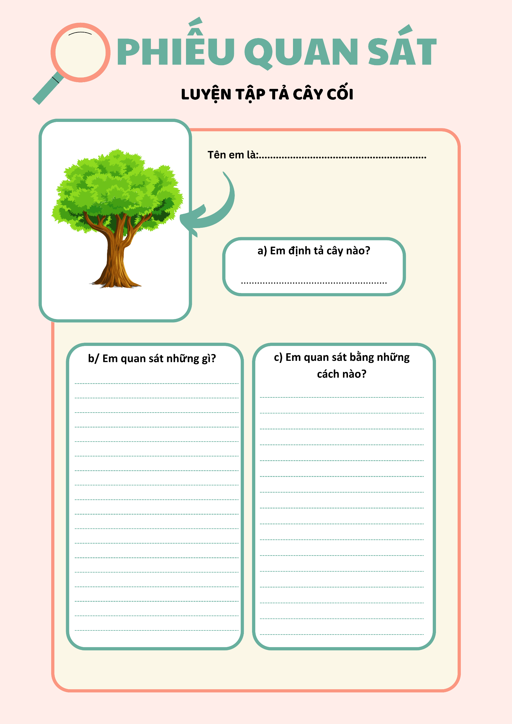

Hoàn thành phiếu

Slide 9
Trình bày
trước lớp

Slide 10
Tạm biệt

